Slide 1
О порядке заполнения и предоставления первичных статистических данных по форме № 3-информ
«Сведения об использовании цифровых технологий и производстве связанных с ними товаров и услуг» за 2021 год
Notes:
О порядке заполнения и предоставления первичных статистических данных по форме № 3-информ «Сведения об использовании цифровых технологий и производстве связанных с ними товаров и услуг» за 2021 год

Slide 2
Версия XML-шаблона от 01-02-2022
Версия XML-шаблона обновлена и размещена на сайте:
Псковстата(https://pskovstat.gks.ru)
Росстата (https://rosstat.gov.ru)
Notes:
На данный момент актуальная версия XML шаблона от 01.02.2022 года. Версию шаблона необходимо обязательно сверить. На старых версиях отчет не загрузится в программу и ему будет присвоен статус «Не принят»

Slide 3
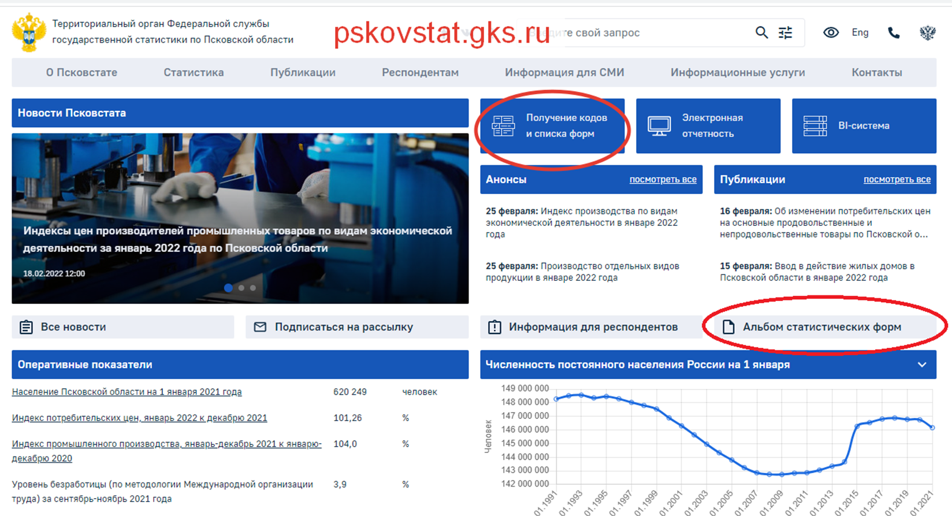
Notes:
Узнать нужно ли предоставлять форму Вашей организации можно на нашем сайте pskovstat.gks.ru, на Главной станице – Получение кодов и списка форм. Для этого необходимо ввести там свой ИНН или ОКПО и можно будет увидеть индивидуальный перечень форм для Вашей организации с указанием сроков представления.
Бланк формы, xml-шаблон можно посмотреть и скачать в Альбоме статистических форм.

Slide 4
Notes:
Бланк для отчета за 2021 год утвержден Приказом Росстата от 30 июля 2021г. № 463 (с изменениями).
Изменения в утвержденный бланк формы внесены Приказом Росстата от 19 ноября 2021г № 822. Изменения коснулись разделов: 2, 7 и 12.
17 декабря 2021г внесены изменения по сроку сдачи отчета. Срок сдачи формы с 15 февраля по 1 апреля 2022г.

Slide 5
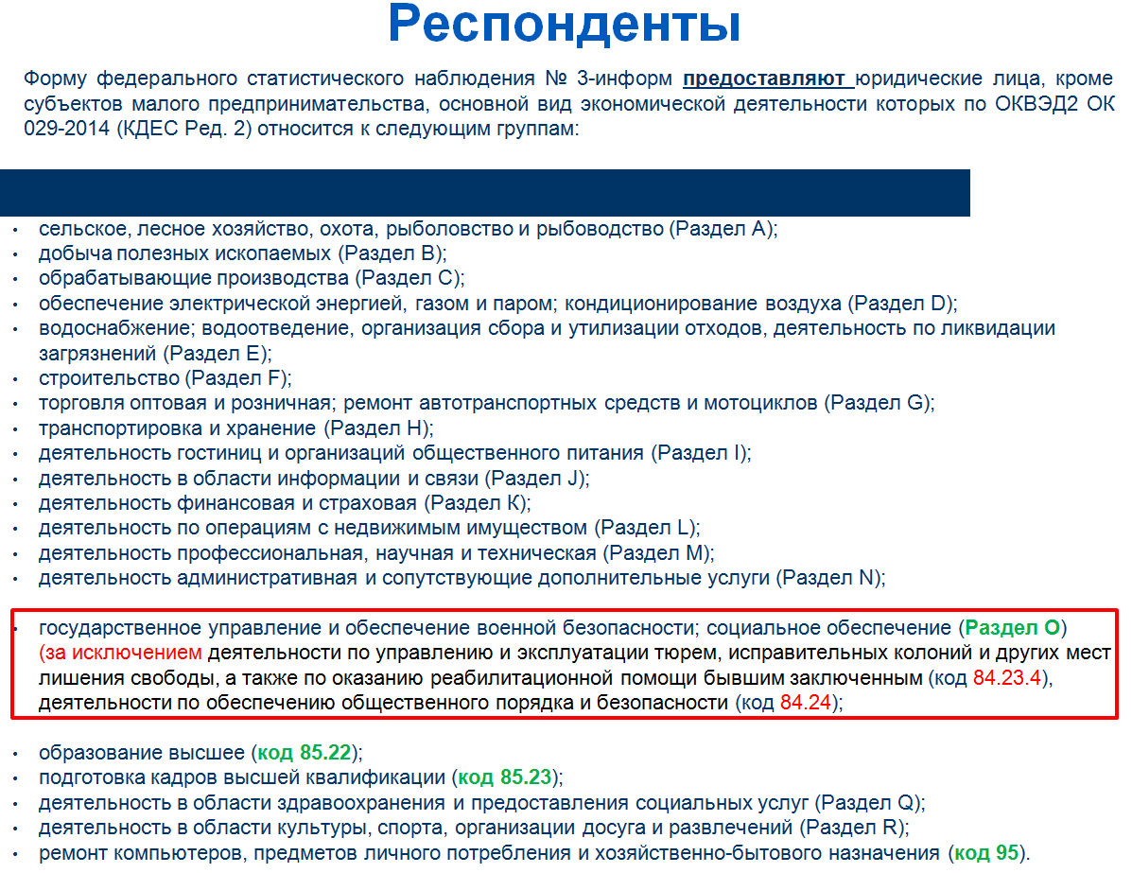
Notes:
Сведения предоставляют юридические лица, кроме субъектов малого предпринимательства, практически всех видов деятельности
За исключением
Из Раздела P (образование) только код 85.22 и 85.23
Из Раздела S (предоставление прочих видов услуг) только код 95
Раздел T не подлежит наблюдению (Деятельность домашних хозяйств как работодателей;
недифференцированная деятельность частных домашних хозяйств по производству товаров и оказанию услуг для собственного потребления);
Раздел U не подлежит наблюдению (деятельность экстерриториальных организаций и органов).

Slide 6
При наличии у юридического лица обособленных подразделений:
расположенных на одной территории субъекта РФ с юридическим лицом:
данные по настоящей форме предоставляются в целом по юридическому лицу, включая данные по этим обособленным подразделениям (сводный отчет).
расположенных на территории разных субъектов РФ с юридическим лицом:
данные предоставляются по каждому обособленному подразделению по месту своего нахождения.
При этом возможно предоставление сводного отчета за все обособленные подразделения юридического лица, осуществляющие деятельность в конкретном субъекте РФ, при условии назначения руководителем юр. лица должностного лица, ответственного за отражение агрегированных данных по этим подразделениям.
В этом случае предоставление отчета закрепляется за одним из подразделений, определенным в данном субъекте РФ.
Notes:
Заполненная форма предоставляется в территориальные органы Росстата по месту фактического осуществления деятельности юридического лица. Форма заполняется в целом по юридическому лицу. Возможно предоставление сводного отчета за все обособленные подразделения при условии их нахождении и деятельности в одном конкретном субъекте РФ и назначении ответственного исполнителя за предоставление данных.

Slide 7
Форму заполняют все организации (подлежащие наблюдению), вне зависимости от того использовали они цифровые технологии или нет.
В случае отсутствия явления (нет деятельности) респондентом направляется подписанный в установленном порядке отчет по форме с заполненным титульным разделом формы, а также значениями по обязательным строкам:
Раздел 1 (строки 101 – 109, 112 – 122 графа 3) – код 2 (нет);
Раздел 7 (строки 701 – 708 графа 3) – код 5 (не используются);
Раздел 8 (строки 801 – 808 графа 3) – код 5 (не используются);
Раздел 9 (строки 901 – 906 графа 3) – код 4 (не используются);
Раздел 16 (строки 1601 - 1617 графа 3) – 0, по всем строкам, где нет численности.
В остальных строках, заполняемых при определенных условиях,
не должно указываться никаких значений данных, в том числе нулевых и прочерков
Notes:
Раздел 1. Общая информация (заполняют все отчитывающиеся организации) стр.110,111 остаются пустые. (строки 101 – 109, 112 – 122 графа 3) – код 2 (нет);
Раздел 7. Источники и цели использования технологий сбора, обработки и анализа больших данных в отчетном году (заполняют все отчитывающиеся организации) (строки 701 – 708 графа 3) – код 5 (не используются)
Раздел 8. Цели использования технологий искусственного интеллекта в отчетном году (заполняют все отчитывающиеся организации). (строки 801 – 808 графа 3) – код 5 (не используются
Раздел 9. Цели использования «облачных» сервисов в отчетном году (заполняют все отчитывающиеся организации). (строки 901 – 906 графа 3) – код 4 (не используются)
Раздел 16. Численность работников организации на конец отчетного года (заполняют все отчитывающиеся организации). (строки 1601 - 1617 графа 3) – 0, по всем строкам, где нет численности.

Slide 8
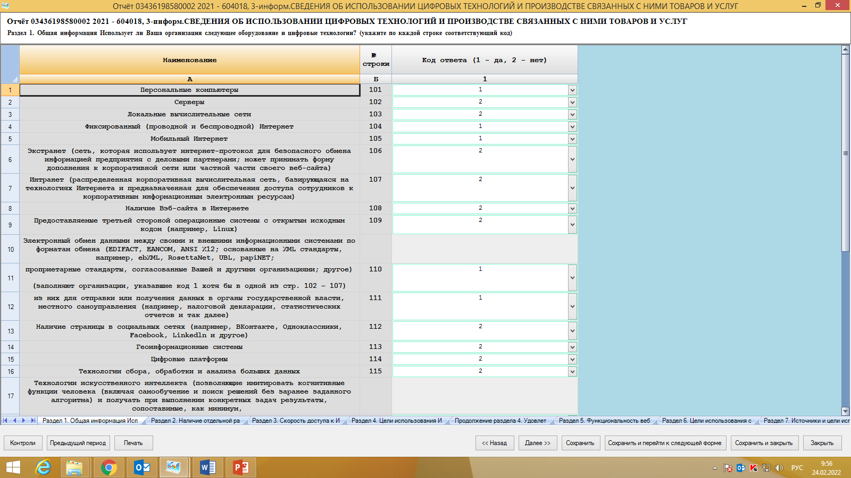
Раздел 1. Общая информация (заполняют все отчитывающиеся организации)
В случае положительного ответа на поставленный вопрос в соответствующей графе проставляется код 1, в противном случае в этой графе проставляется код 2.
Notes:
В зависимости от того как респондент заполнит Раздел 1, заполняется остальная информация по следующим разделам.

Slide 9
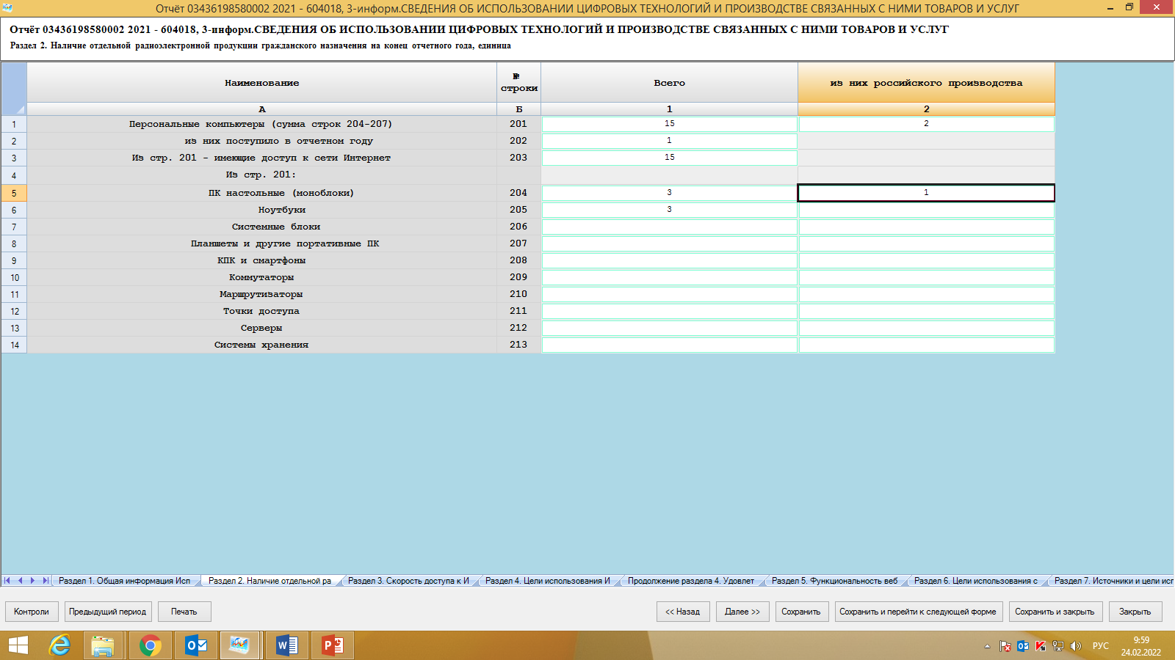
Раздел 2. Наличие отдельной радиоэлектронной продукции гражданского назначения на конец отчетного года
заполняют организации, указавшие код 1 в одной из строк 101-122 графе 3;
организации, указавшие код 2 в строке 101 графе 3, не заполняют данный раздел.
По строке 201 приводится общее количество ПК, использовавшихся в организации на конец отчетного года.
В строку включаются используемые организацией компьютеры, независимо от того, находятся ли они на балансе организации, взяты в аренду, в пользование, в распоряжение, поступили безвозмездно, а также получены для производства работ на иных условиях.
Notes:
Раздел 2 заполняют организации, указавшие код 1 хотя бы в одной из строк 101-122 графе 3.
В Разделе отчитывающиеся организации отражают данные о количестве использованной отдельной радиоэлектронной продукции гражданского назначения, из них российского производства, на конец отчетного года.

Slide 10
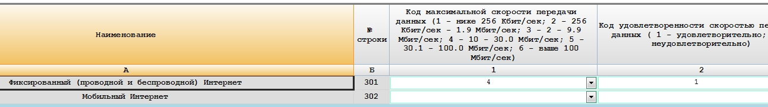
Раздел 3. Скорость доступа к Интернету по состоянию на момент заполнения формы
заполняют организации, указавшие код 1 хотя бы в одной из строк 104, 105 в графе 3;
организации, указавшие код 2 в строках 104, 105 в графе 3, не заполняют данный раздел.
В графе 3 указывается код, соответствующий интервалу максимальной скорости передачи данных для самого быстродействующего канала доступа к сети Интернет соответствующего типа.
Notes:
Если респондент указал по строке 104 код 1, что интернет (проводной, беспроводной) или стр.105 (мобильный интернет) есть в организации, в данном случае - Раздел 3 обязателен к заполнению.
В графе 3 указывается скорость интернета, по графе 4 проставляется код удовлетворенности скоростью

Slide 11
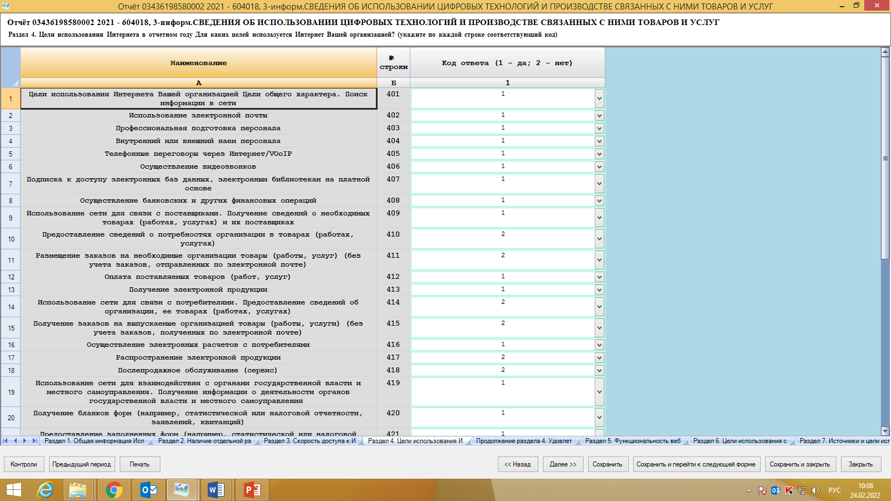
Раздел 4. Цели использования Интернета в отчетном году
заполняют организации, указавшие код 1 хотя бы в одной из строк 104, 105 в графе 3;
организации, указавшие код 2 в строках 104, 105 в графе 3, не заполняют данный раздел.
Notes:
Если респондент указал по строке 104 код 1, что интернет (проводной, беспроводной) или стр.105 (мобильный интернет) есть в организации, в данном случае - Раздел 4 обязателен к заполнению. Если респондент проставит везде отрицательный код 2, выйдет контроль, на уточнение данных, для каких целей используется интернет вашей организацией.
Обращаем внимание на строки с 424 по 431, если среди них есть положительный ответ – код 1, то в строке 432 в графе 3 предлагается указать код удовлетворенности качеством государственных и (или) муниципальных услуг в электронной форме, оказанных Вашей организации.

Slide 12
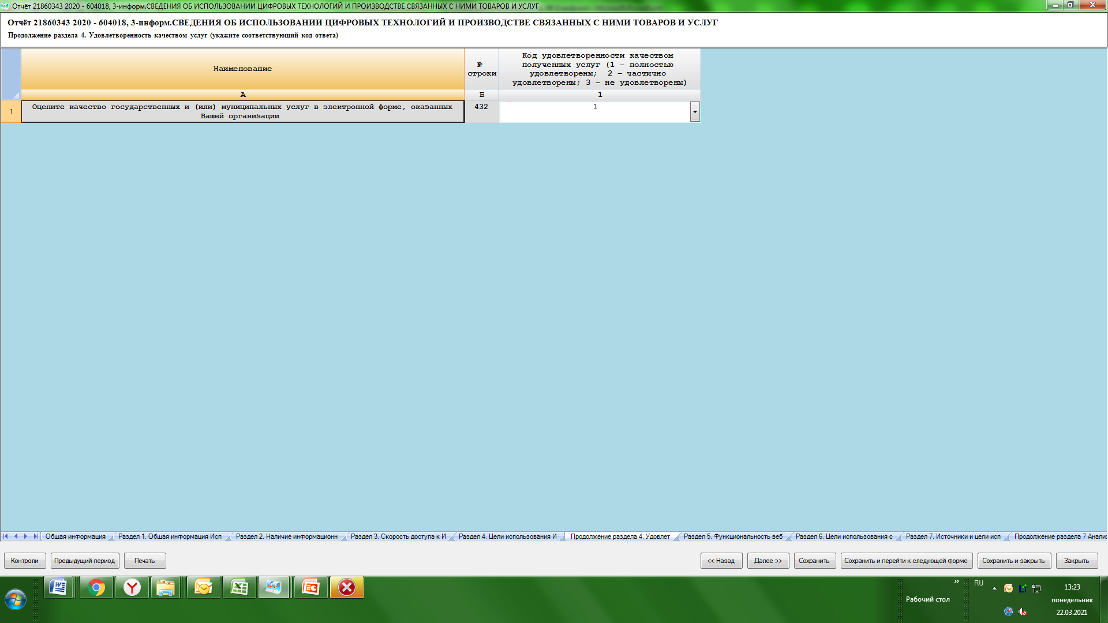
Раздел 4 (продолжение). Удовлетворенность качеством услуг
Строку 432 заполняют организации, указавшие код 1 в графе 3 хотя бы в одной из строк 424–431;
Строку 432 не заполняют организации, указавшие код 2 в графе 3 в строках 424–431.
В строке 432 в графе 3 предлагается указать код удовлетворенности качеством государственных и (или) муниципальных услуг в электронной форме, оказанных Вашей организации.

Slide 13
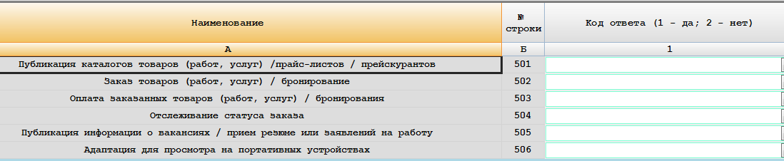
Раздел 5. Функциональность веб-сайта по состоянию на момент заполнения формы
- заполняют организации, указавшие код 1 в строке 108 в графе 3;
- организации, указавшие код 2 в строке 108 в графе 3, не заполняют данный подраздел.
Notes:
Если респондент указал по строке 108 код 1, что в организации есть веб-сайт в интернете, в данном случае - Раздел 5 обязателен к заполнению.

Slide 14
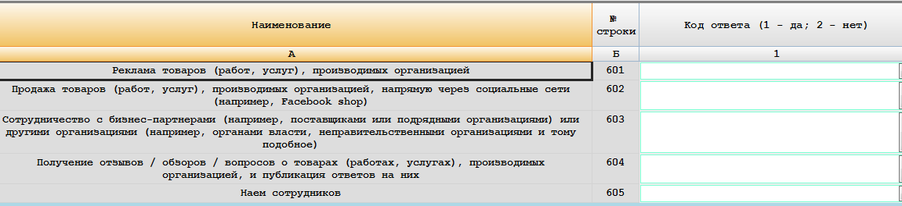
Раздел 6. Цели использования социальных сетей в отчетном году
- заполняют организации, указавшие код 1 в строке 112 в графе 3;
- организации, указавшие код 2 в строке 112 в графе 3, не заполняют данный подраздел.
Notes:
Раздел 6 заполняют организации, указавшие код 1 в строке 112 в графе 3.
В графе 3 по каждой из строк 601−605 проставляется код 1, если организация использует какие-либо социальные сети для достижения соответствующих целей;
в противном случае – проставляется код 2.

Slide 15
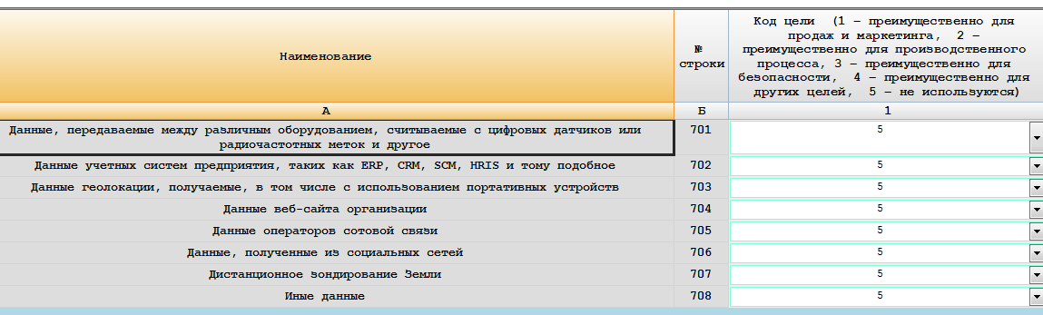
Раздел 7. Источники и цели использования технологий сбора, обработки и анализа больших данных в отчетном году (заполняют все отчитывающиеся организации)
заполняют организации, указавшие код 1 в графе 3 строки 115;
организации, указавшие код 2 в графе 3 строки 115, заполняют строки 701 - 708 графа 3 - код 5 (не используются)
Notes:
Раздел 7 заполняют организации, указавшие код 1 в графе 3 строки 115. В графе 3 по каждой из строк 701−708 проставляется один из кодов (от 1 до 5), отражающий основную цель использования больших данных, полученных из соответствующих источников.
Большие данные – структурированные и неструктурированные массивы информации, которые характеризуются значительным объемом и высокой скоростью обновления (в том числе в режиме реального времени) данных, что требует специальных инструментов и методов работы с ними (например, машинного обучения, data и text mining и тому подобного).
При строке 115 графе 3 = 2, в строках 701–708 проставляется код 5. код 5 – если организация не использовала в отчетном году указанный источник данных для сбора, обработки и анализа больших данных.
В строках 709 графе 3 указывается код 1 в случае, если Ваша организация проводила анализ больших данных в отчетном году.
Если в строке 709 графе 3 указан код 1, то в строке 710 графе 4 проставляется один из кодов, отражающий силами каких сотрудников проводился анализ больших данных.

Slide 16
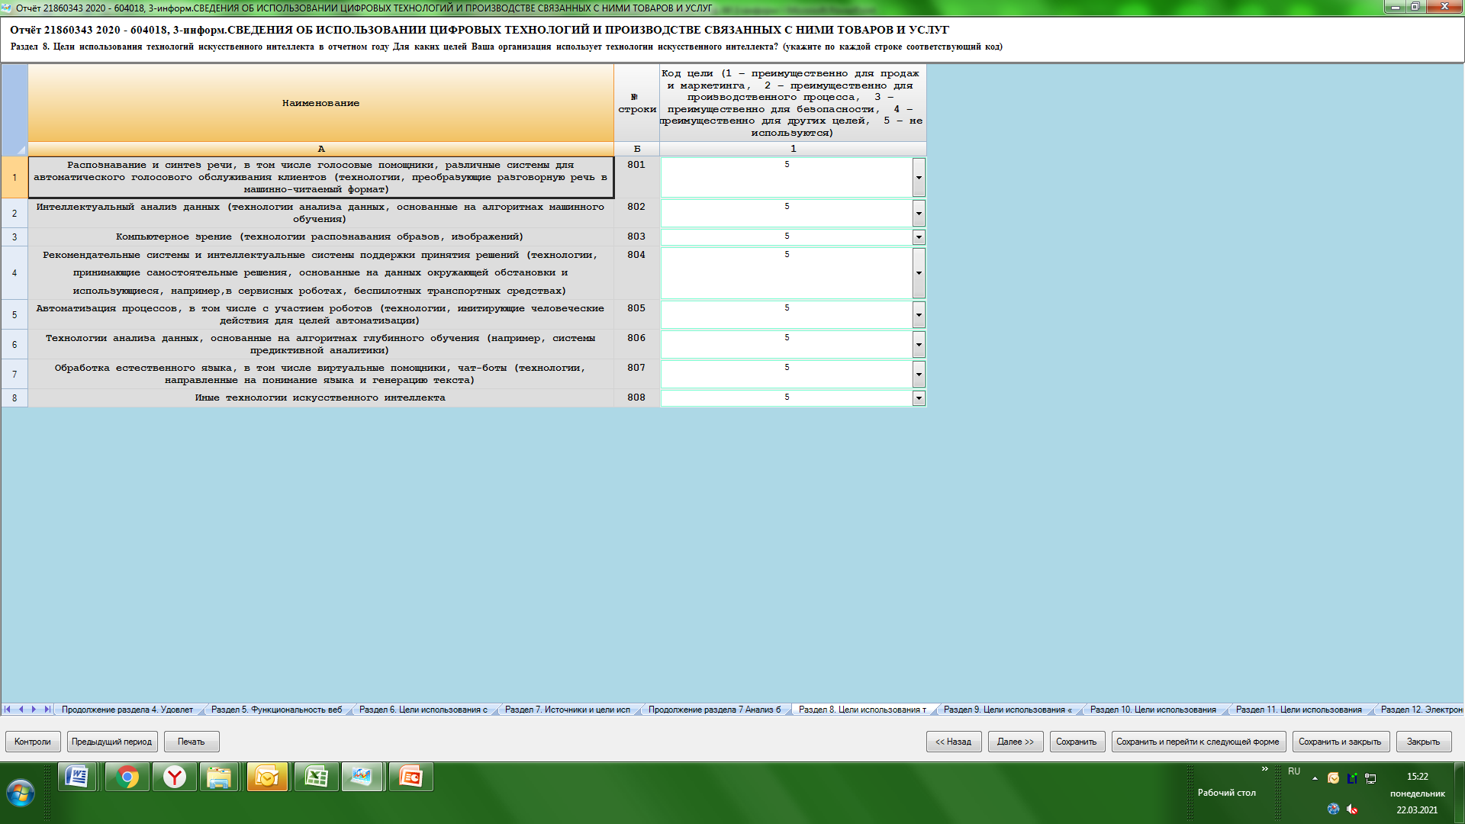
Раздел 8. Цели использования технологий искусственного интеллекта в отчетном году
(заполняют все отчитывающиеся организации)
заполняют организации, указавшие код 1 в строке 116 в графе 3;
- организации, указавшие код 2 в строке 116 в графе 3, заполняют строки 801 – 808 графа 3 - код 5 (не используются).
Notes:
Раздел 8 заполняют организации, указавшие код 1 в строке 116 в графе 3
По каждой из строк 801–808 в графе 3 проставляется код ( от 1 до 5), отражающий основную цель использования соответствующей технологии искусственного интеллекта:
При строке 116 графе 3 = 2, в строках 801–808 проставляется код 5.

Slide 17
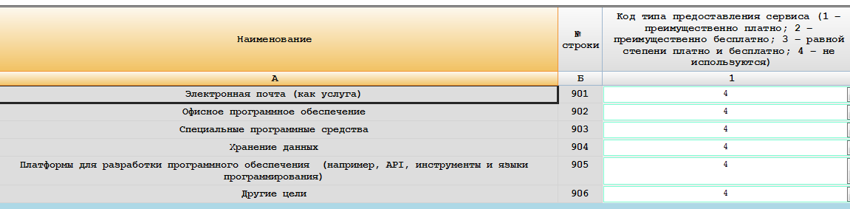
Раздел 9. Цели использования «облачных» сервисов в отчетном году
(заполняют все отчитывающиеся организации)
- заполняют организации, указавшие код 1 в строке 117 в графе 3;
- организации, указавшие код 2 в строке 117 в графе 3, заполняют строки 901 – 906 графа 3 - код 4 (не используются).
Notes:
Если респондент указал по строке 117 код 1, что в организации есть облачные сервисы, то в разделе 9 проставляется код от 1 до 4.
Раздел 9 заполняют организации, указавшие код 1 в строке 117 в графе 3.
По каждой из строк 901–906 в графе 3 проставляется код ( от 1 до 4), отражающий цели использования Вашей организацией «облачных» сервисов:
При строке 117 графе 3 = 2, в строках 901–906 проставляется код 4 – не используется

Slide 18
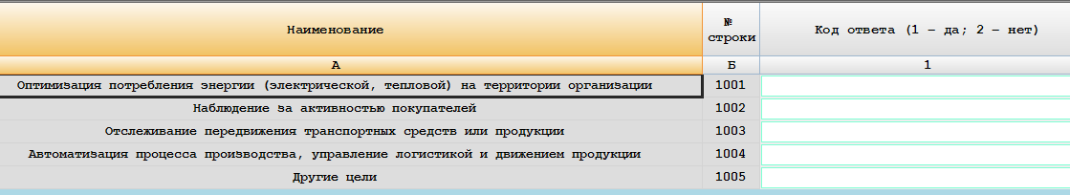
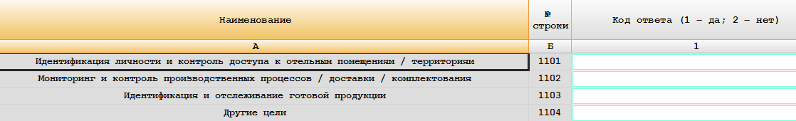
Раздел 10. Цели использования технологий Интернета вещей в отчетном году
- заполняют организации, указавшие код 1 в строке 118 в графе 3;
- организации, указавшие код 2 в строке 118 в графе 3, не заполняют данный подраздел.
Раздел 11. Цели использования технологий радиочастотной идентификации (RFID) в отчетном году
- заполняют организации, указавшие код 1 в строке 119 в графе 3;
- организации, указавшие код 2 в строке 119 в графе 3, не заполняют данный подраздел.
Notes:
Раздел 10 заполняют организации, указавшие код 1 в строке 118 в графе 3.
По каждой из строк 1001–1005 в графе 3 отражаются цели использования отчитывающейся организацией технологий Интернета вещей ( да\нет)
Раздел 11 заполняют организации, указавшие код 1 в строке 119 в графе 3.
По каждой из строк 1101–1104 в графе 3 отражаются цели использования отчитывающейся организацией технологий радиочастотной идентификации (RFID) (да\нет)

Slide 19
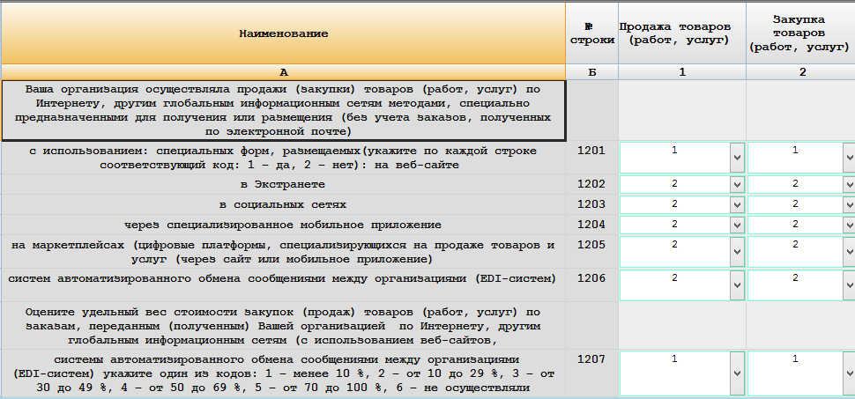
Раздел 12. Электронные продажи, закупки товаров (работ, услуг) в отчетном году
В данном подразделе не учитываются продажи (закупки) по заказам, полученным (переданным)
по телефону, факсу, электронной почте.
- заполняют организации, указавшие код 1 хотя бы в одной из строк 104 – 106, 108 в графе 3;
- организации, указавшие код 2 в строках 104 – 106, 108 в графе 3, не заполняют данный подраздел.
Notes:
Раздел 12 заполняют организации, указавшие код 1 хотя бы в одной из строк 104 – 106, 108 в графе 3.
В данном подразделе не учитываются продажи (закупки) по заказам, полученным (переданным) по телефону, факсу, электронной почте.
По строкам 1201−1205 в графе 3 и в графе 4 учитываются продажи (закупки) товаров (работ, услуг) по заказам, переданным (полученным) посредством специальных форм.
По строке 1207 оценивается удельный вес стоимости закупок (продаж) сырья, товаров (работ, услуг), по заказам, переданным (полученным) Вашей организацией по сети Интернет, другим глобальным информационным сетям (с использованием специализированных форм и системы автоматизированного обмена сообщениями между организациями (EDI-систем) в отчетном году, проставляется один из кодов: от1 до 6.
Если по всем строкам 1201 – 1206 в графах 3, 4 проставлен код 2, то по строке 1207 графах 3, 4 проставляется код 6.

Slide 20
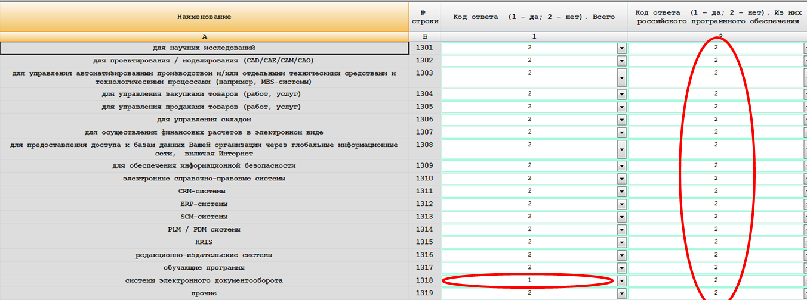
Раздел 13. Использование специальных программных средств, кроме программных средств общего назначения, в отчетном году
(в разделе показывается наличие в организации специальных программных средств для любых типов ЭВМ,
кроме программных средств общего назначения)
заполняют организации, указавшие в строке 101 и/или 102 графе 3 код 1;
организации, указавшие в строке 101 и/или 102 графе 3 код 2, не заполняют данный подраздел.
Notes:
Раздел 13 заполняют организации, указавшие в строке 101 и/или 102 графе 3 код 1.
В случае положительного ответа на поставленный вопрос в графе 3 по строкам 1301–1319 проставляется код 1, в противном случае – код 2.
Для организаций, заполняющих раздел 13, графа 4 должна быть заполнена обязательно, в случае отсутствия какого-либо специального программного средства (в графе 3 код 2) в графе 4 ставится код 2
В случае наличия у Вашей организации российского программного обеспечения в графе 4 по каждой из строк 1301–1319 проставляется код 1, в противном случае – код 2.

Slide 21
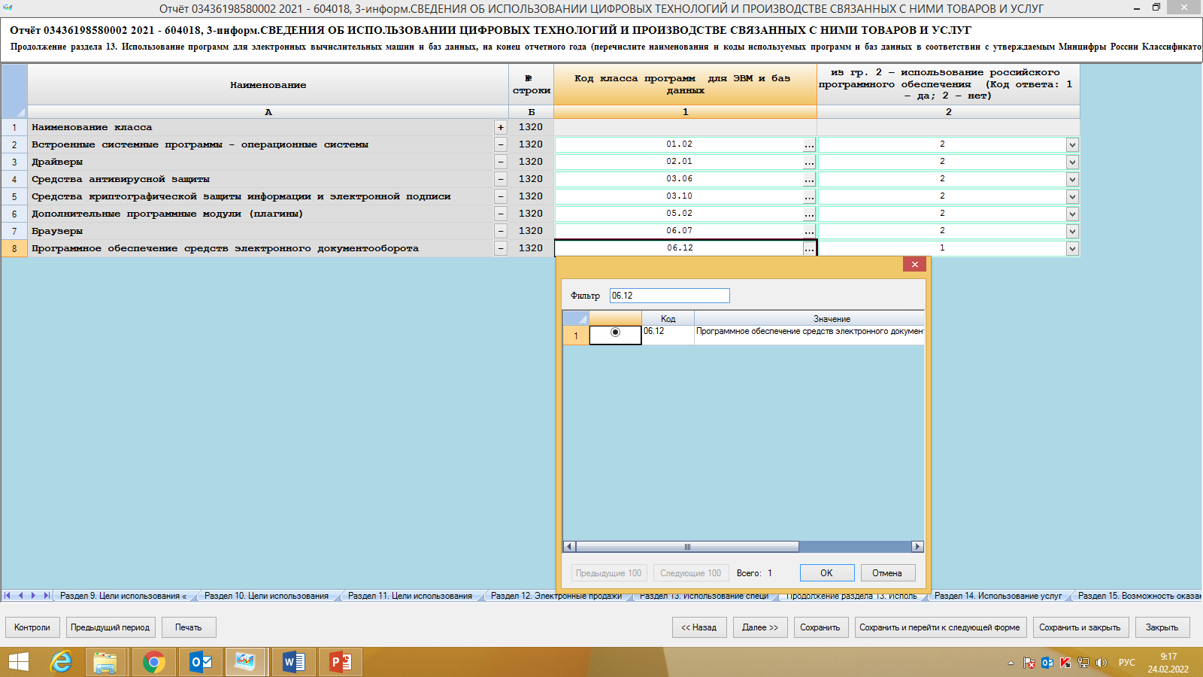
Пример заполнения СТРОКИ 1320 Использование программ для электронных
вычислительных машин и баз данных, на конец отчетного года
Notes:
Строку 1320 заполняют организации, указавшие код 1 в строке 101 и/или 102 графе 3 при строке 1601 графе 3 > 0, в соответствии
с утверждаемым Минцифры России Классификатором программ для электронных вычислительных машин и баз данных на конец отчетного года.

Slide 22
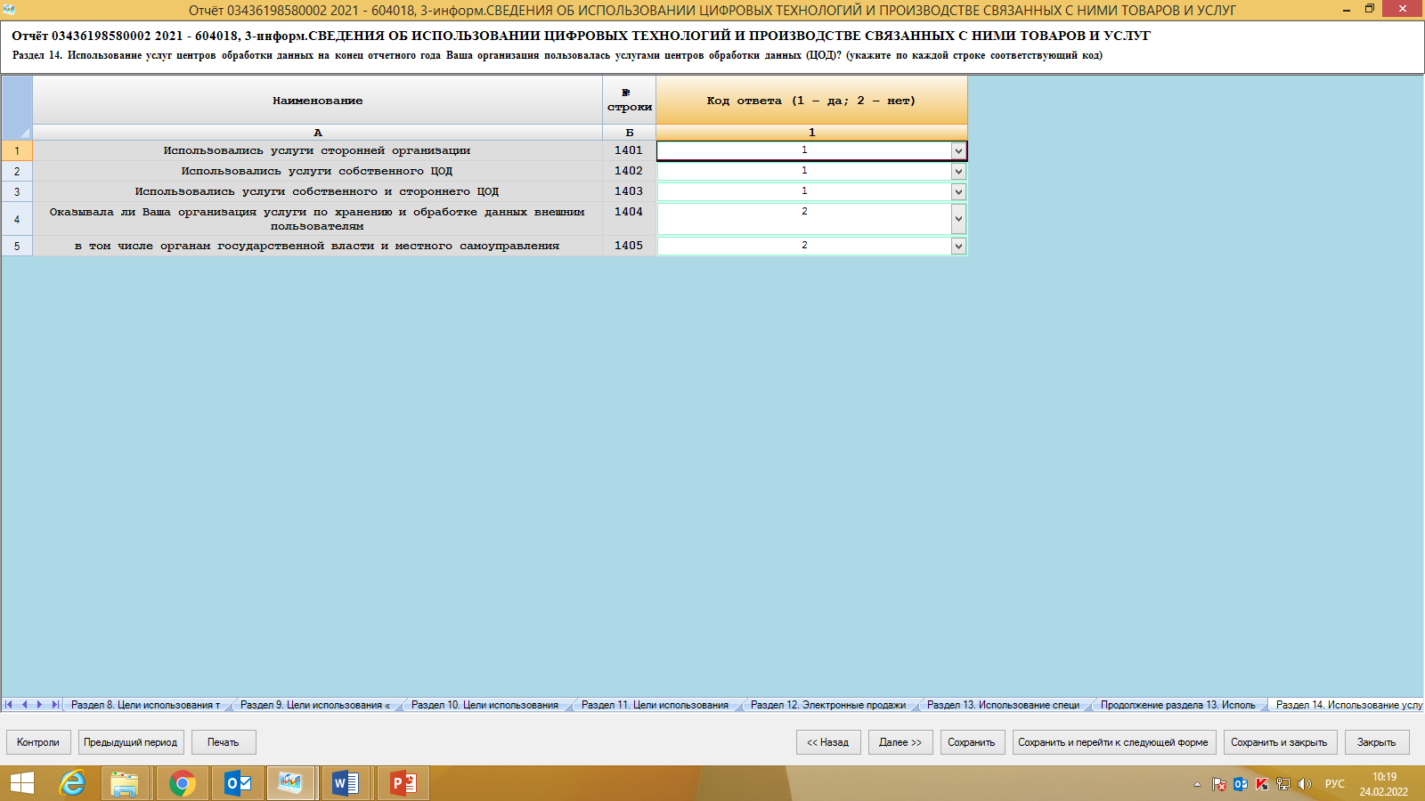
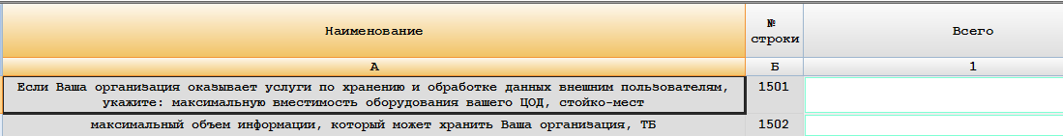
Раздел 14. Использование услуг центров обработки данных на конец отчетного года
заполняют организации, указавшие код 1 в строке 114 в графе 3;
организации, указавшие в строке 114 графе 3 код 2, не заполняют данный подраздел.
Раздел 15. Возможность оказания услуг по хранению и обработке данных на конец отчетного года
заполняют организации, указавшие код 1 в строке 1404 графе 3;
организации, указавшие в строке 1404 графе 3 код 2, не заполняют данный подраздел.
Notes:
Раздел 14 заполняют организации, указавшие код 1 в строке 114 в графе 3.
По строке 1401 – 1405 отражается факт использования отчитывающейся организацией услуг центров обработки данных (далее – ЦОД).
Раздел 15 заполняют организации, указавшие код 1 в строке 1404 графе 3.

Slide 23
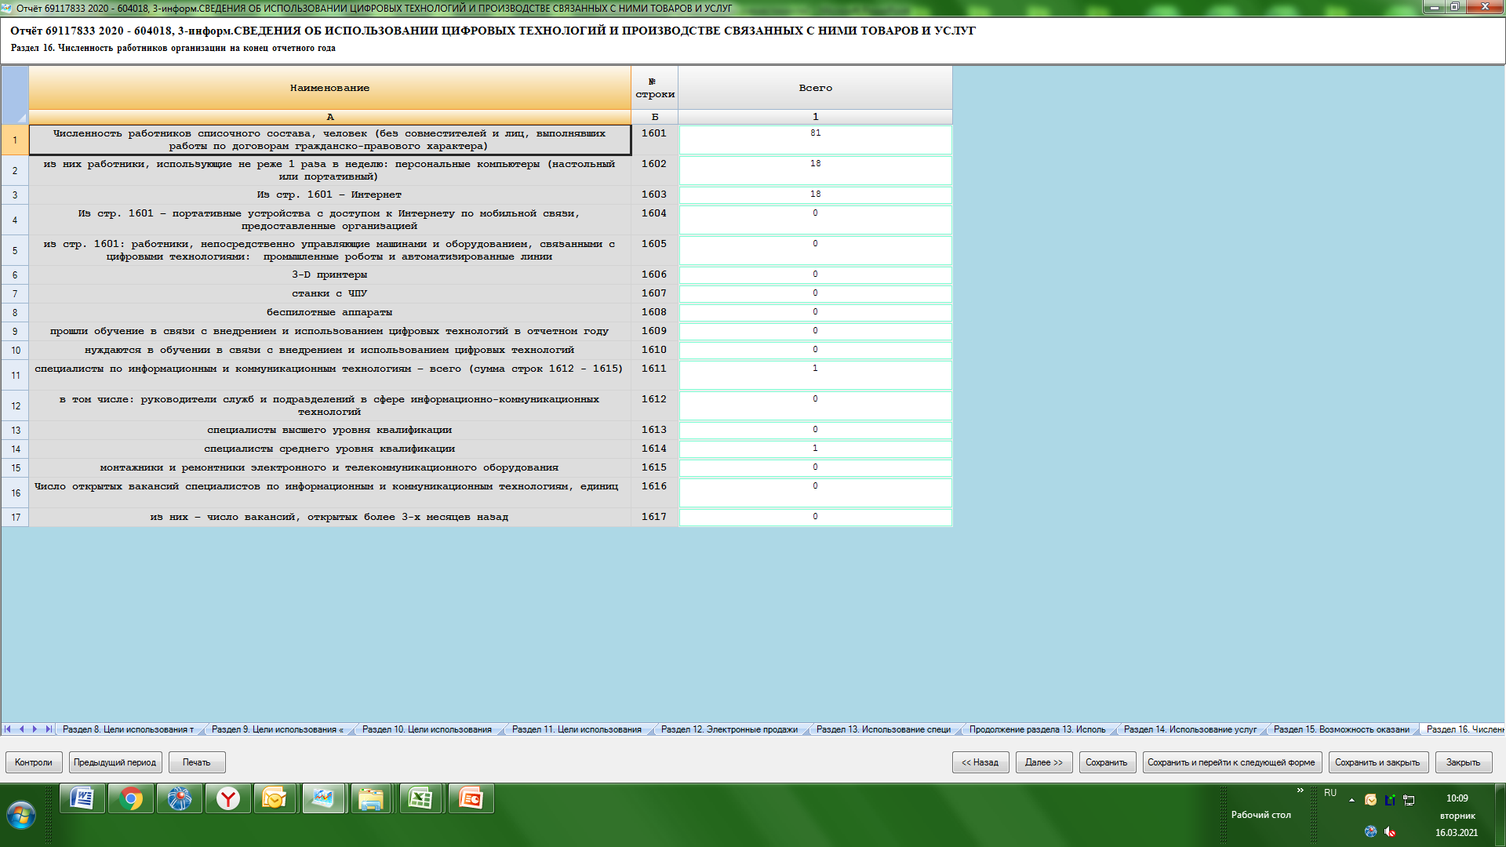
Раздел 16. Численность работников организации на конец отчетного года
(заполняют все отчитывающиеся организации)
По строке 1601 в графе 3 отражается численность работников списочного состава отчитывающейся организации по состоянию на 31.12.2021 г. (аналогично форме № П-4(НЗ) за IV квартал 2021г.)
В разделе 16 пустых строк не должно быть, при отсутствии данных по строке, необходимо проставить 0
Notes:
Раздел 16. Численность работников организации на конец отчетного года
Раздел 16 заполняют все отчитывающиеся организации.
По строке 1601 в графе 3 отражается численность работников списочного состава отчитывающейся организации.
Работники состоящие в штате организации по состоянию на 31.12.2021г.
(в том числе работники, находившиеся в отпусках по беременности и родам, в отпусках по уходу за ребенком)
В отчет не включаются данные о численности внешних совместителей и выполнявших работы по договорам гражданско-правового характера.
В разделе 16 пустых строк не должно быть, при отсутствии данных по строке, необходимо проставить 0.
в программе 1С Строка 1611 ,если не дает поставить 0, то в настройках необходимо отключить автоматический расчет.

Slide 24
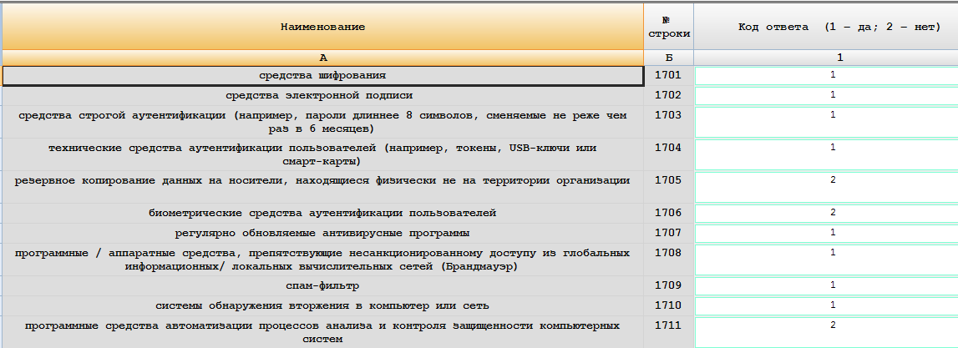
Раздел 17. Использование средств защиты информации, на конец отчетного года
заполняют организации, указавшие код 1 в строках 101, 102, 104–108 в графе 3;
организации, указавшие код 2 в строках 101, 102, 104–108 в графе 3, не заполняют данный подраздел.
Notes:
Раздел 17. Использование средств защиты информации, на конец отчетного года
60. Раздел 17 заполняют организации, указавшие код 1 в строках 101, 102, 104–108 в графе 3.
61. По строкам 1701–1711 в графе 3 указывается код 1, если организация на момент заполнения формы использует соответствующие средства защиты информации; в противном случае – указывается код 2.

Slide 25
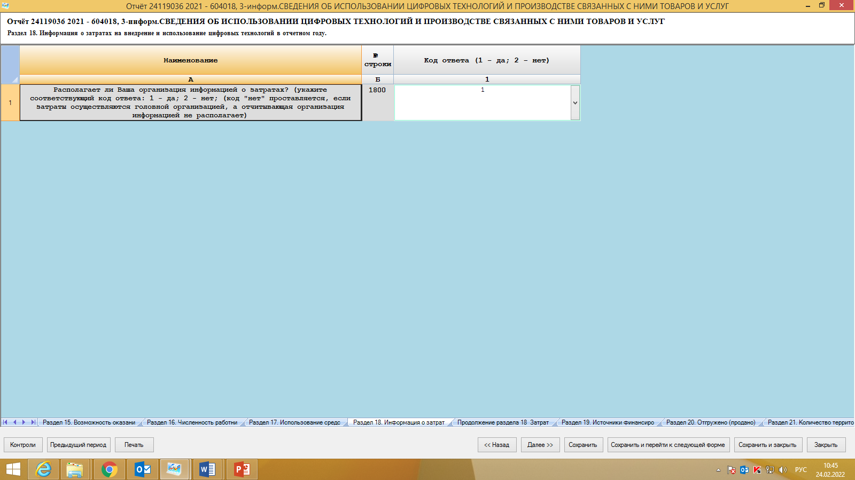
Раздел 18. Затраты на внедрение и использование цифровых технологий в отчетном году
Организации показывают затраты на внедрение и использование цифровых технологий, произведенные в отчетном году в тыс.руб.
Notes:
Раздел 18. Затраты на внедрение и использование цифровых технологий в отчетном году
В Разделе 18 организации показывают затраты на внедрение и использование цифровых технологий, произведенные в отчетном году.
Обращаем Ваше внимание на единицы измерения показателей этого раздела - тысячи рублей
По строке 1800 проставляется код «1» или «2». Код «2» проставляется если затраты осуществляются головной организацией.

Slide 26
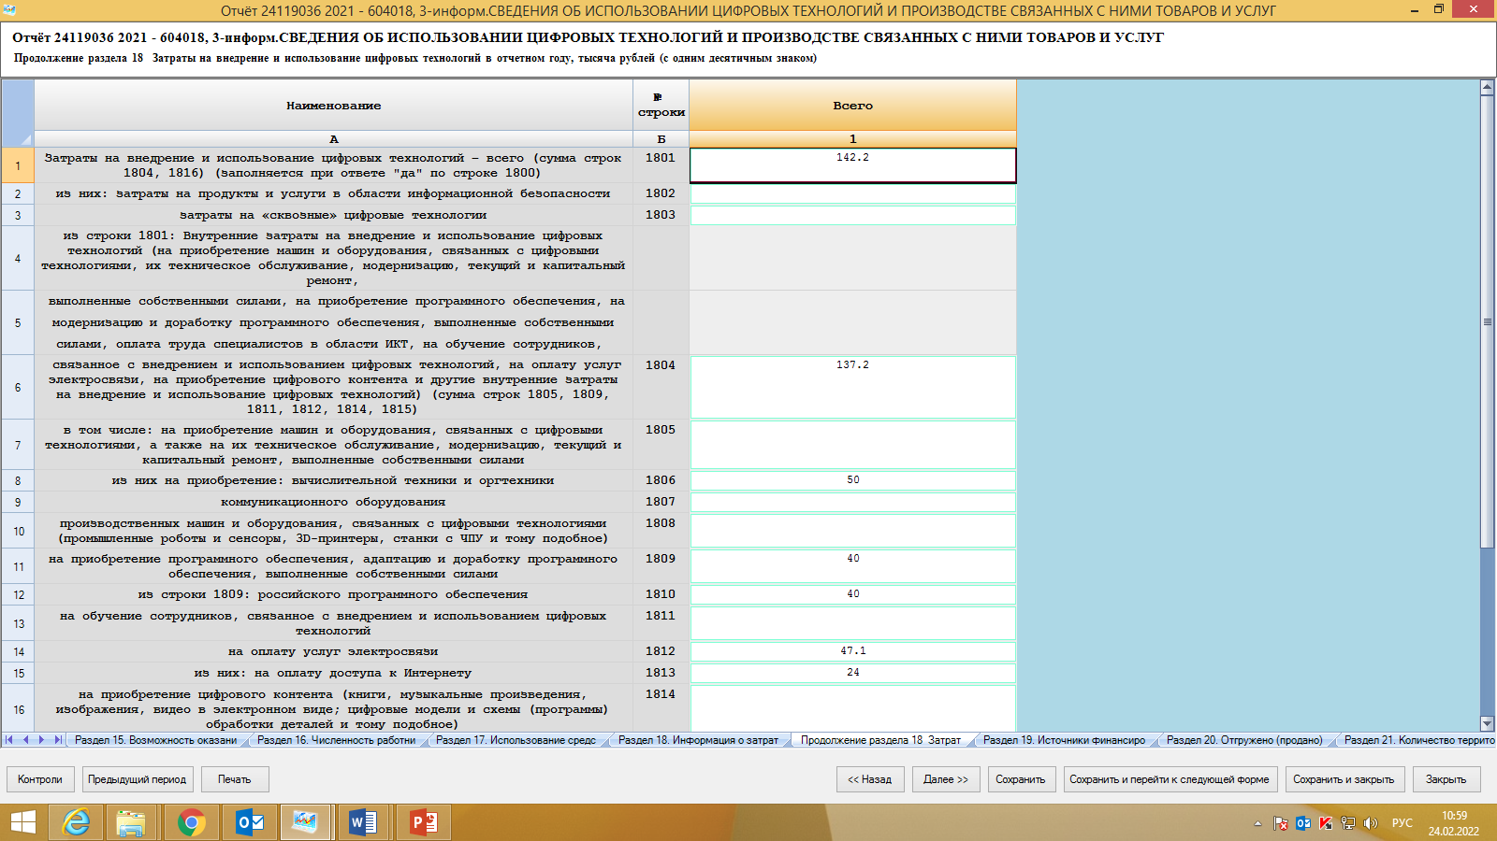
Notes:
По строке 1801 в графе 3 организации показывают общие затраты на разработку, приобретение, внедрение и использование цифровых технологий. Данные о затратах представляются за отчетный год.
Данные строки 1801 графы 3 равны сумме строк 1804 (внутренние Затраты) и 1816(внешние).
По строке 1804 в графе 3 организации показывают внутренние затраты на внедрение и использование цифровых технологий.
Из строки 1809 по строке 1810 в графе 3 отражаются затраты на российское программное обеспечение.
К российскому программному обеспечению относятся программы для ЭВМ, изначально разработанные российскими организациями и исключительное право на которые полностью принадлежит российским организациям.
По строке 1816 в графе 3 учитываются внешние затраты организации на внедрение и использование цифровых технологий.
Из строки 1818 по строке 1819 отражаются затраты на аренду программного обеспечения. Из строки 1819 по строке 1820 выделяются затраты на аренду российского программного обеспечения.

Slide 27
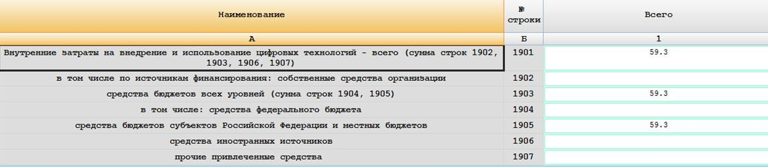
Раздел 19. Источники финансирования внутренних затрат на внедрение
и использование цифровых технологий в отчетном году
Отражаются внутренние затраты на внедрение и использование цифровых технологий по источникам
их финансирования.
Данные по строке 1901 должны быть равны данным по строке 1804 и должны быть равны сумме строк 1902, 1903, 1906, 1907.
Notes:
Разделе 19 отражаются внутренние затраты на внедрение и использование цифровых технологий по источника их финансирования.
Еще раз обращаем Ваше внимание на единицы измерения показателей - тысячи рублей.
Данные по строке 1901 должны быть равны данным по строке 1804 и должны быть равны сумме строк 1902, 1903, 1906, 1907.

Slide 28
Раздел 20. Отгружено (продано) товаров (услуг) сектора информационно-коммуникационных технологий в отчетном году
- заполняют организации, относящиеся или входящие в коды по ОКВЭД2:
Notes:
Раздел 20 стр. 2001 гр. 4 заполняют организации, относящиеся или входящие в коды по ОКВЭД2: 26.1, 26.20, 26.30, 26.40, 26.80, 46.51, 46.52, 58.2, 61.10, 61.20, 61.30, 61.90, 62.01, 62.02, 62.03, 62.09, 63.11, 63.12, 95.11, 95.12;

Slide 29
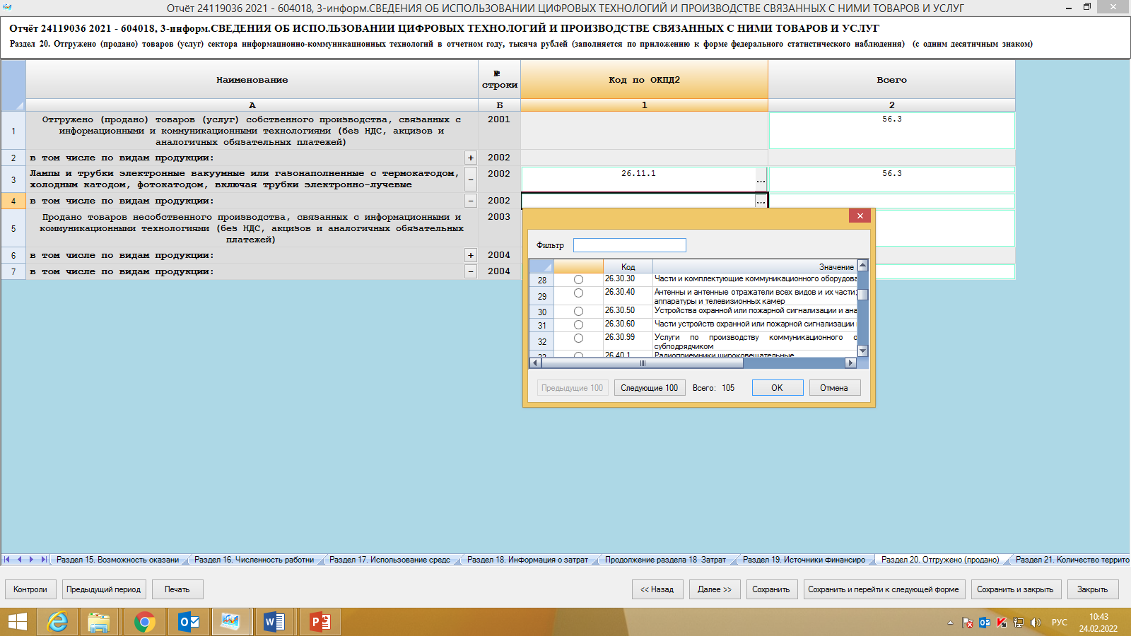
Раздел 20. Отгружено (продано) товаров (услуг) сектора информационно-коммуникационных технологий в отчетном году
Notes:
По строкам 2001–2002 указывается объем отгруженных товаров собственного производства, выполненных услуг собственными силами (без НДС, акцизов и аналогичных обязательных платежей), связанных с ИКТ, за отчетный год юридическим лицам или населению.
По строкам 2003–2004 указывается продажа товаров, связанных с ИКТ, приобретенных на стороне для перепродажи (без НДС, акцизов и аналогичных обязательных платежей) за отчетный год юридическим лицам или населению.
Если Ваш ВЭД не входит в вышеперечисленные, то заполнять этот раздел не нужно. При этом никаких нулей по строкам раздела ставить не нужно.

Slide 30
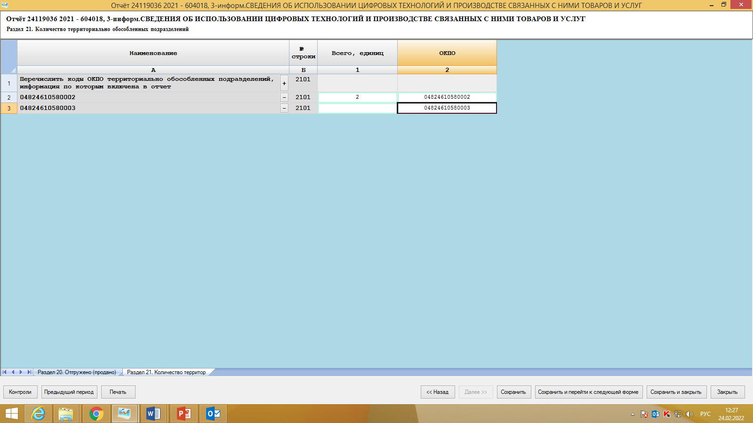
Раздел 21. Количество обособленных подразделений
заполняется в случае предоставления юридическим лицом сводного отчета по всем своим обособленным подразделениям, расположенным на одной территории субъекта РФ.
Notes:
Заполняется в случае предоставления юридическим лицом сводного отчета по своим обособленным подразделениям, расположенным на одной территории субъекта РФ. В этом разделе необходимо перечислить коды ОКПО всех обособленных подразделений, сведения по которым включены в данный отчет.

Slide 31

Контакты:
Кисенкова Людмила Вячеславовна
Ведущий специалист-эксперт отдела статистики рыночных услуг, труда, образования, науки и инноваций
8 (8112) 79 09 72
P60_KisenkovaLV@gks.ru

Slide 32
Спасибо за внимание!

